Slide 1
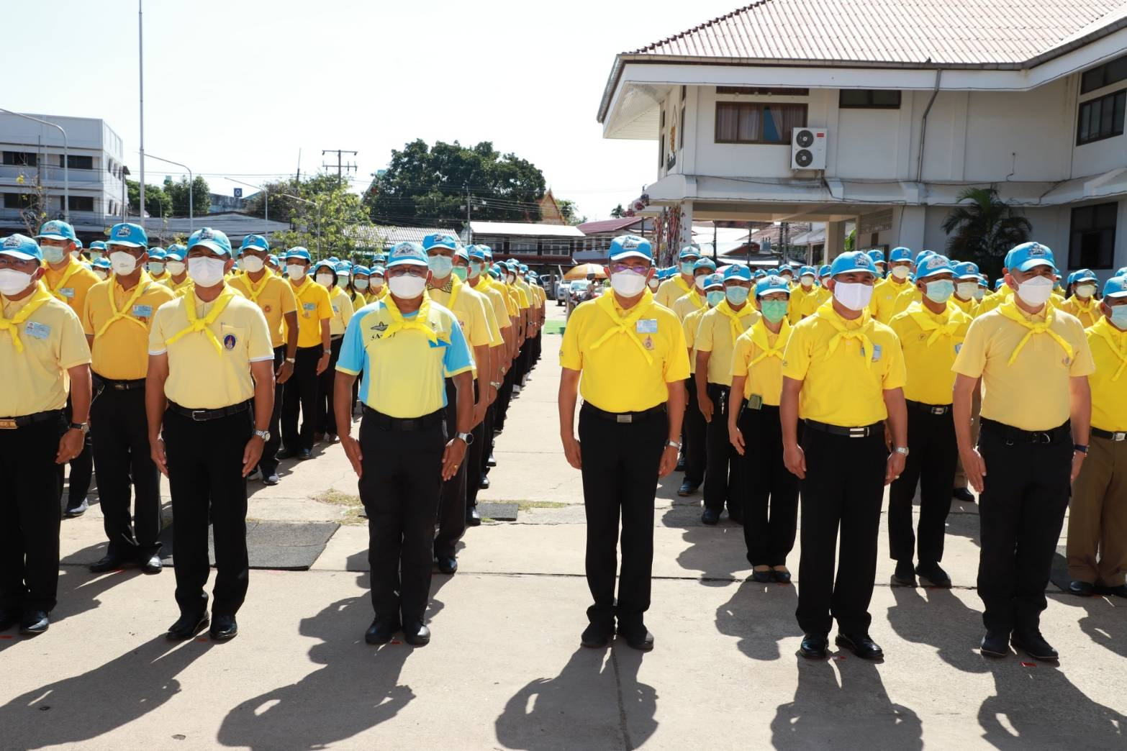
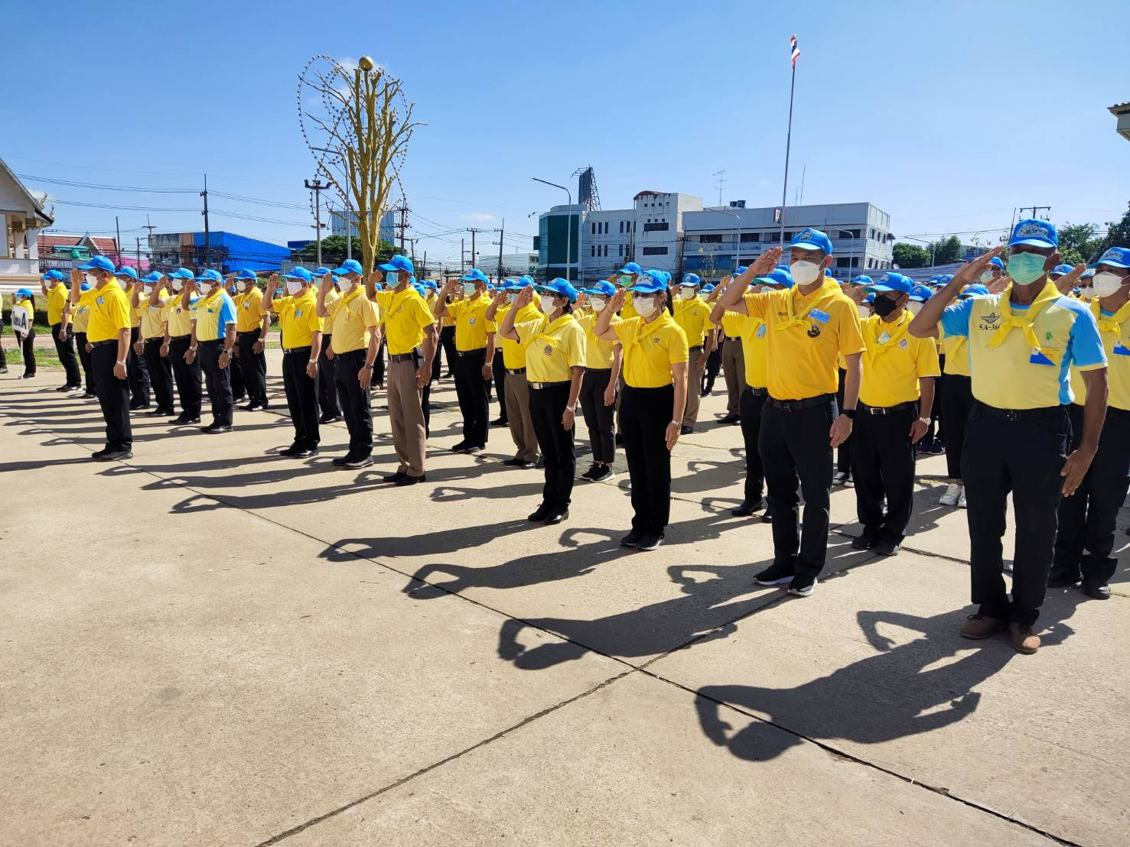
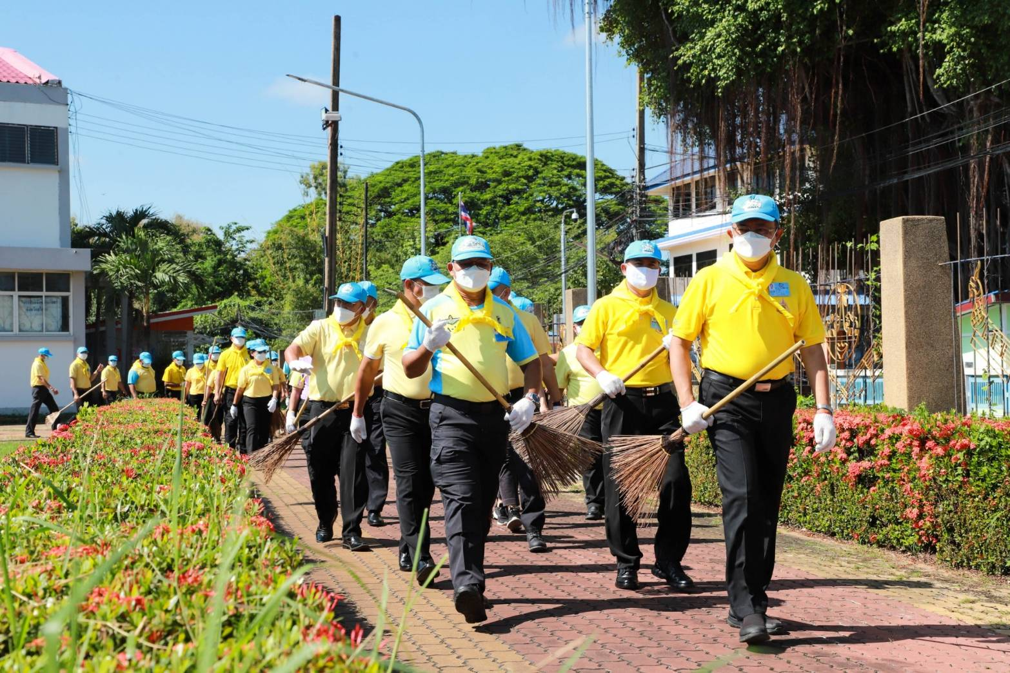
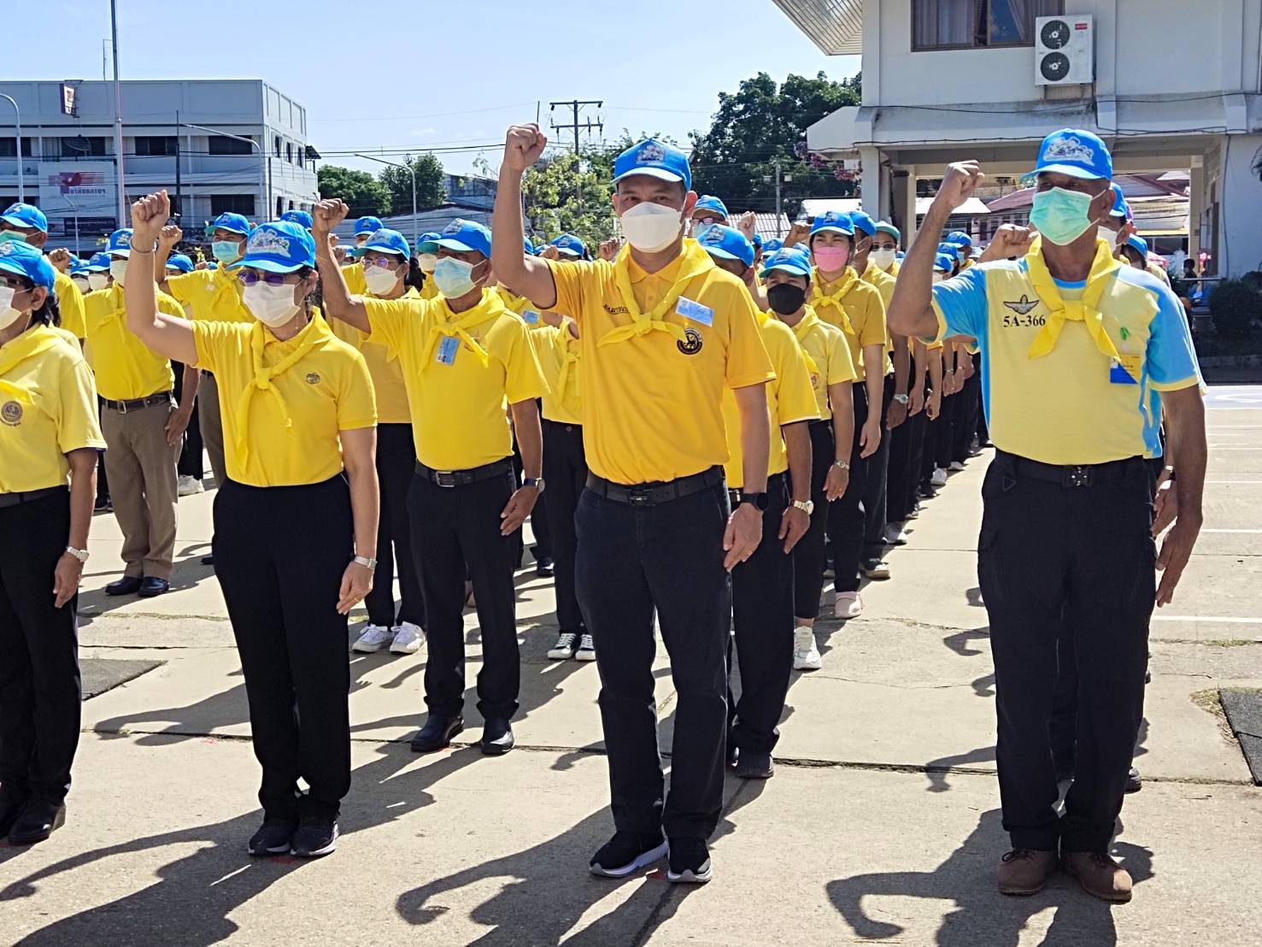
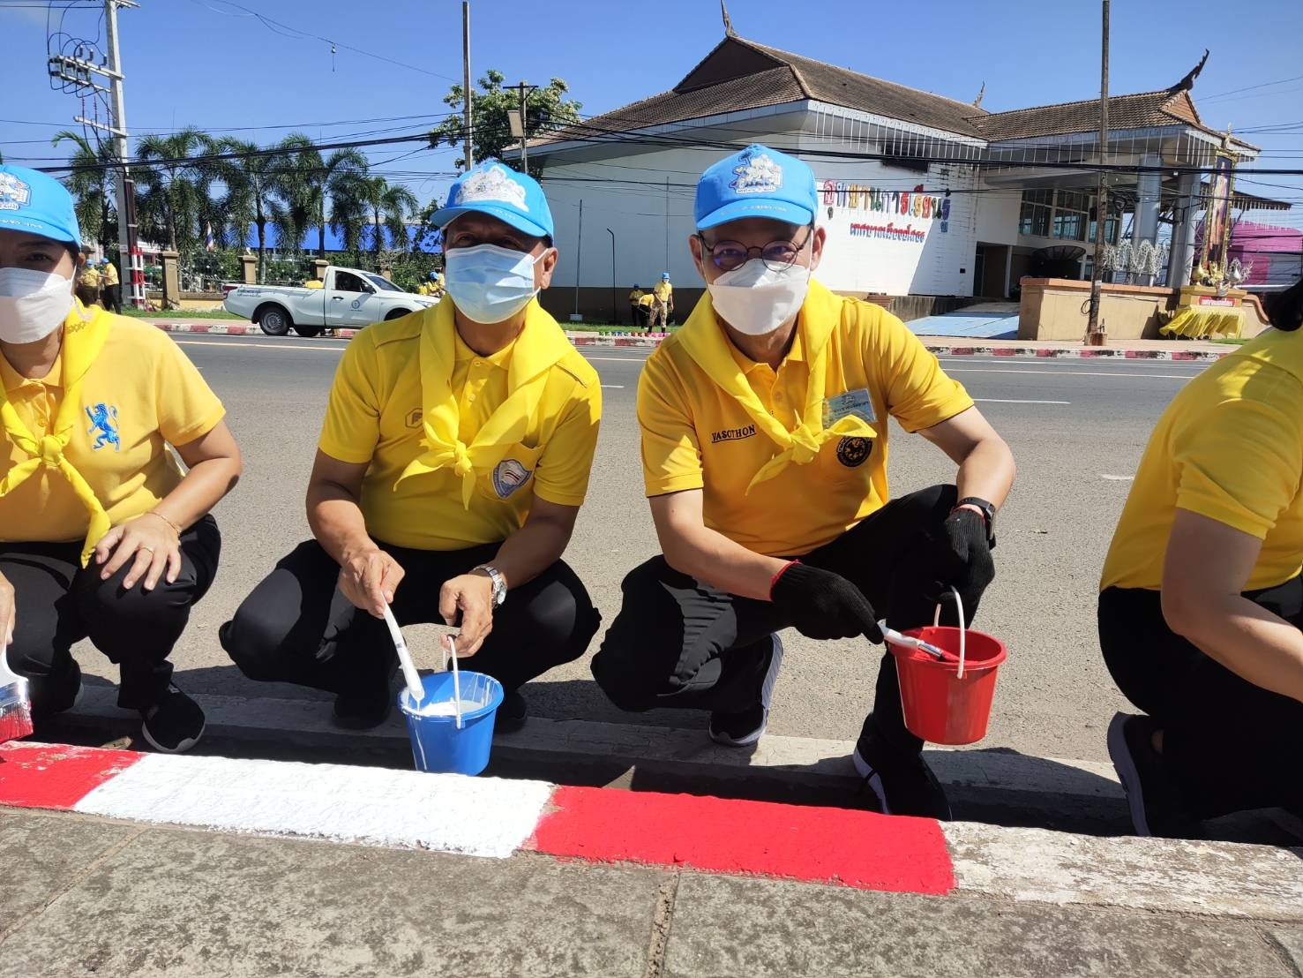
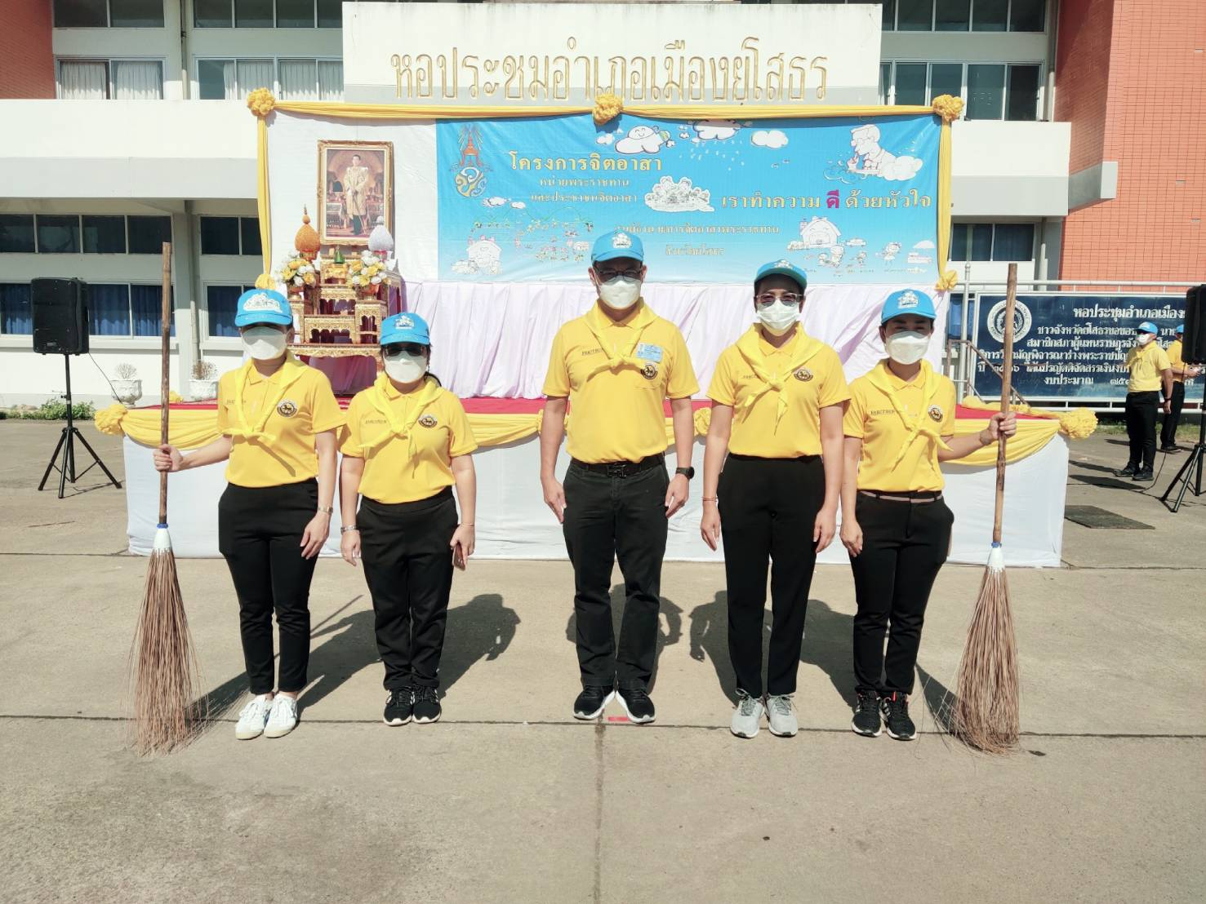
วันที่ 29 ตุลาคม 2564 เวลา 09.30 น. นายสมยศ นามพุทธา ท้องถิ่นจังหวัดยโสธร
พร้อมด้วยข้าราชการสำนักงานส่งเสริมการปกครองท้องถิ่นจังหวัดยโสธร ร่วมกิจกรรมจิตอาสาพัฒนา ถนนโครงการ “1 จังหวัด 1 ถนนเฉลิมพระเกียรติ” ณ บริเวณถนนแจ้งสนิท ช่วงสี่แยกที่ว่าการอำเภอเมืองยโสธร สองฝั่งถนนหน้าที่ว่าการอำเภอเมืองยโสธร และโรงเรียนเทศบาล 1 สุขวิทยากรตั้งตรงจิต 15 โดยมีนายชลธี ยังตรง ผู้ว่าราชการจังหวัดยโสธร เป็นประธาน

